Slide 1
利用基于Attention机制的Seq2Seq模型实现自动生成对联
项目汇报
张介宾、王新昊
2021.6.4

Slide 2
1 项目概述
背景
对对联一直是NLP领域的经典例子，也有很多人已经完成了代码实现。因此，我们将根据现有的基础代码进行改进，期望得到更好的对联结果，并且能够实现一些个性化功能。
项目名称
利用基于Attention机制的Seq2Seq模型实现自动生成对联
项目目标
通过机器学习模型让机器自动生成工整优美的对联

Slide 3
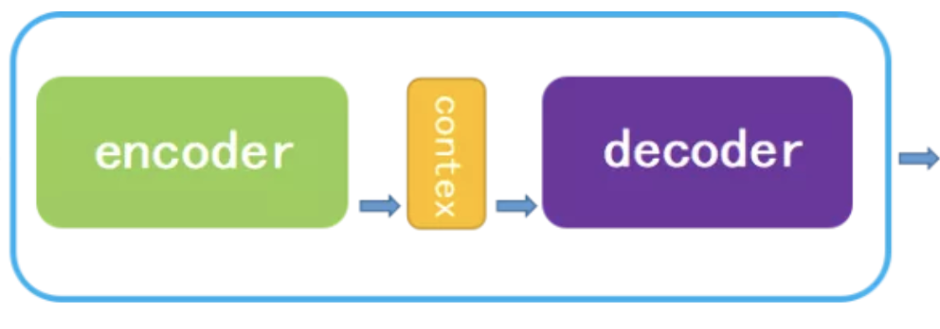
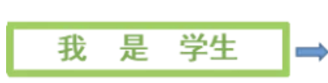

1 项目概述 - seq2seq模型
seq2seq模型全称是sequence to sequence模型，是一个编码--解码（encoder--decoder ）结构的网络，如图一所示。它的输入是一个序列，输出也是一个序列。 encoder（编码） 将一个可变长度的信号序列变为固定长度的向量表达（图一中的context向量），decoder 将这个固定长度的向量变成可变长度的目标信号序列。应用场景有：比如这里的对联生成——输入上联，就能输出下联。又比如下图中的场景——双语翻译。

Slide 4
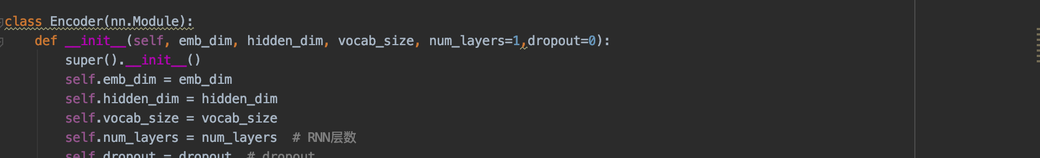
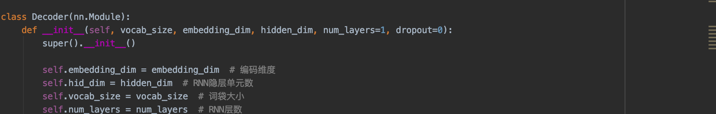
1 项目概述 - seq2seq模型
seq2seq模型全称是sequence to sequence模型，是一个编码--解码（encoder--decoder ）结构的网络，如图一所示。它的输入是一个序列，输出也是一个序列。 encoder（编码） 将一个可变长度的信号序列变为固定长度的向量表达（图一中的context向量），decoder 将这个固定长度的向量变成可变长度的目标信号序列。应用场景有：比如这里的对联生成——输入上联，就能输出下联。又比如下图中的场景——双语翻译。

Slide 5
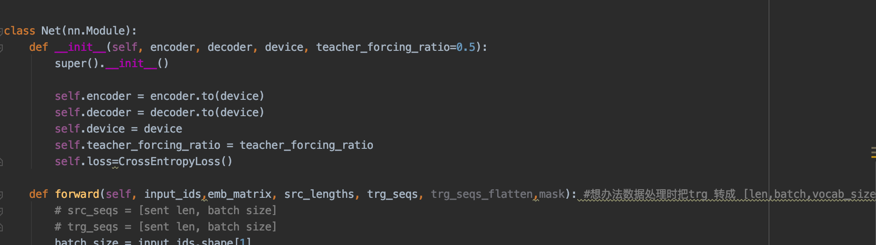
1 项目概述 - seq2seq模型——计算流程
输入进来的一个训练句子，先要经过encoder过程，从而获取整个句子的信息，相当于计算机“理解”句子的含义，从而得到context向量。这就是RNN网络的计算过程。
接下来就是decoder过程了，就是把计算机“理解”的内容，最终转化成输出。根据输出结果构建损失函数，不断调整优化模型参数。也就是RNN的过程。

Slide 6
1 项目概述 - Attention机制
attention机制的本质是从人类视觉注意力机制中获得灵感(可以说很‘以人为本’了)。大致是我们视觉在感知东西的时候，一般不会是一个场景从到头看到尾每次全部都看，而往往是根据需求观察注意特定的一部分。而且当我们发现一个场景经常在某部分出现自己想观察的东西时，我们就会进行学习在将来再出现类似场景时把注意力放到该部分上。这可以说就是注意力机制的本质内容了。至于它本身包含的‘自上而下’和‘自下而上’方式就不在过多的讨论。
Attention机制其实就是一系列注意力分配系数，也就是一系列权重参数罢了。
我们可以用机器翻译来作为例子。当给出一句‘我爱你’(source)中文，要将它翻译成英文‘I love you’(target)时，可以使用encoder to decoder模型。我们称之为分心模型，这是因为source中每一个元素对语义编码C的作用是相同的，也就是每一个元素的重要程度都是一样的。可实际上，‘我’这个元素对target中的'I'的结果是影响最大的，其他元素的影响可以说是微乎其微。但是在上述模型中，这个重要程度没有被体现出来。
注意力模型就是要从序列中学习到每一个元素的重要程度，然后按重要程度将元素合并

Slide 7
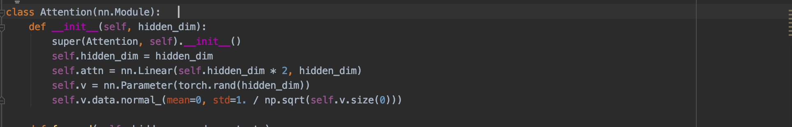
1 项目概述 - Attention机制
在seq2seq模型中使用attention机制：
encoder过程里，每个时间步输出的hidden state都保留下来，利用这每一步的hidden state来进行decoder。
第1步：decoder过程计算出第1步的hidden state（这里用dec_h1表示）。输入是encoder过程的最后一步hidden state（这里用enc_h3表示）和’<s>’的向量表示。
第2步：将dec_h1和enc_h1、enc_h2、enc_h3来计算相似性得分，最简单的得分计算办法就是求向量的内积，这个得分再经过一个softmax归一化后，得到每个enc_h的权重。
第3步：用第2步得到的权重和enc_h1、enc_h2、enc_h3进行加权求和，这就是attention机制的计算办法。
第4步：第3步的计算结果就是context_1向量，这个向量不同程度的融合了enc_h1、enc_h2、enc_h3的信息。比单纯用enc_h3当做context向量要好。

Slide 8
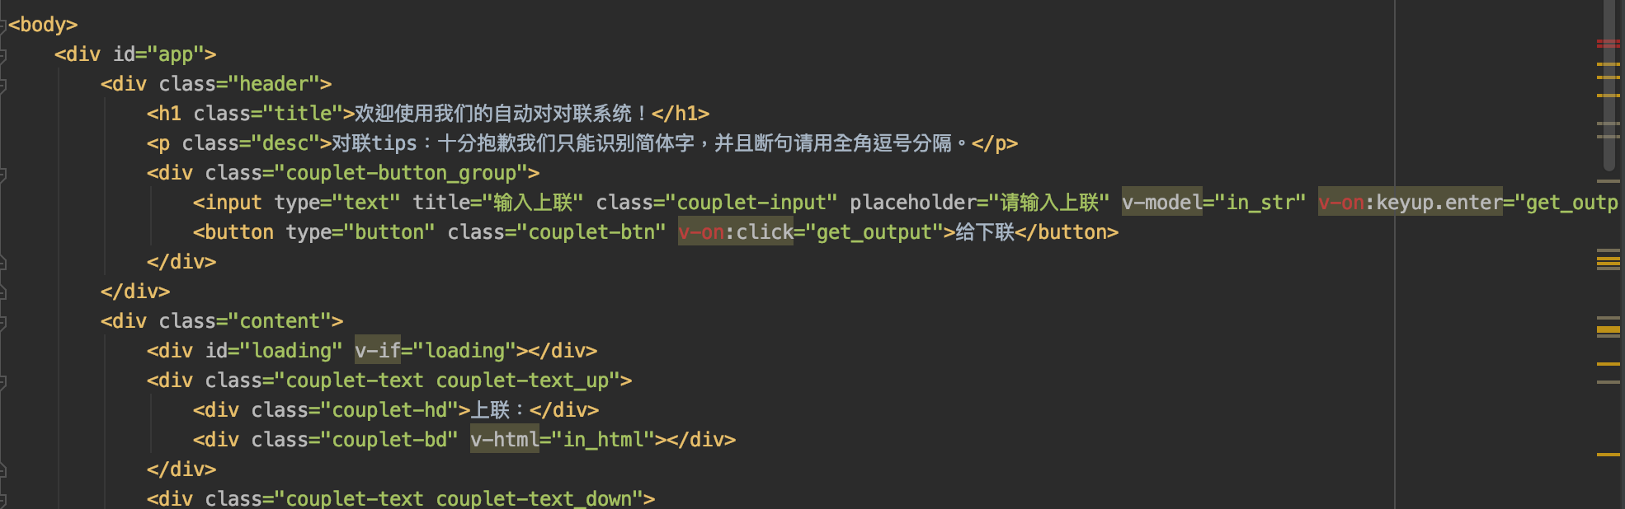
2 额外作业 - 实现网页版展示
直接使用已经训练好的模型
利用flask和Vue实现前后端分离：Vue实现前端，Python（即我们以训练好的模型为核心的对对联程序）维护后端，flask实现前后端的交互
flask：使用 Python 编写的轻量级 Web 应用程序框架
Vue.js: 是一套用于构建用户界面的渐进式框架

Slide 9
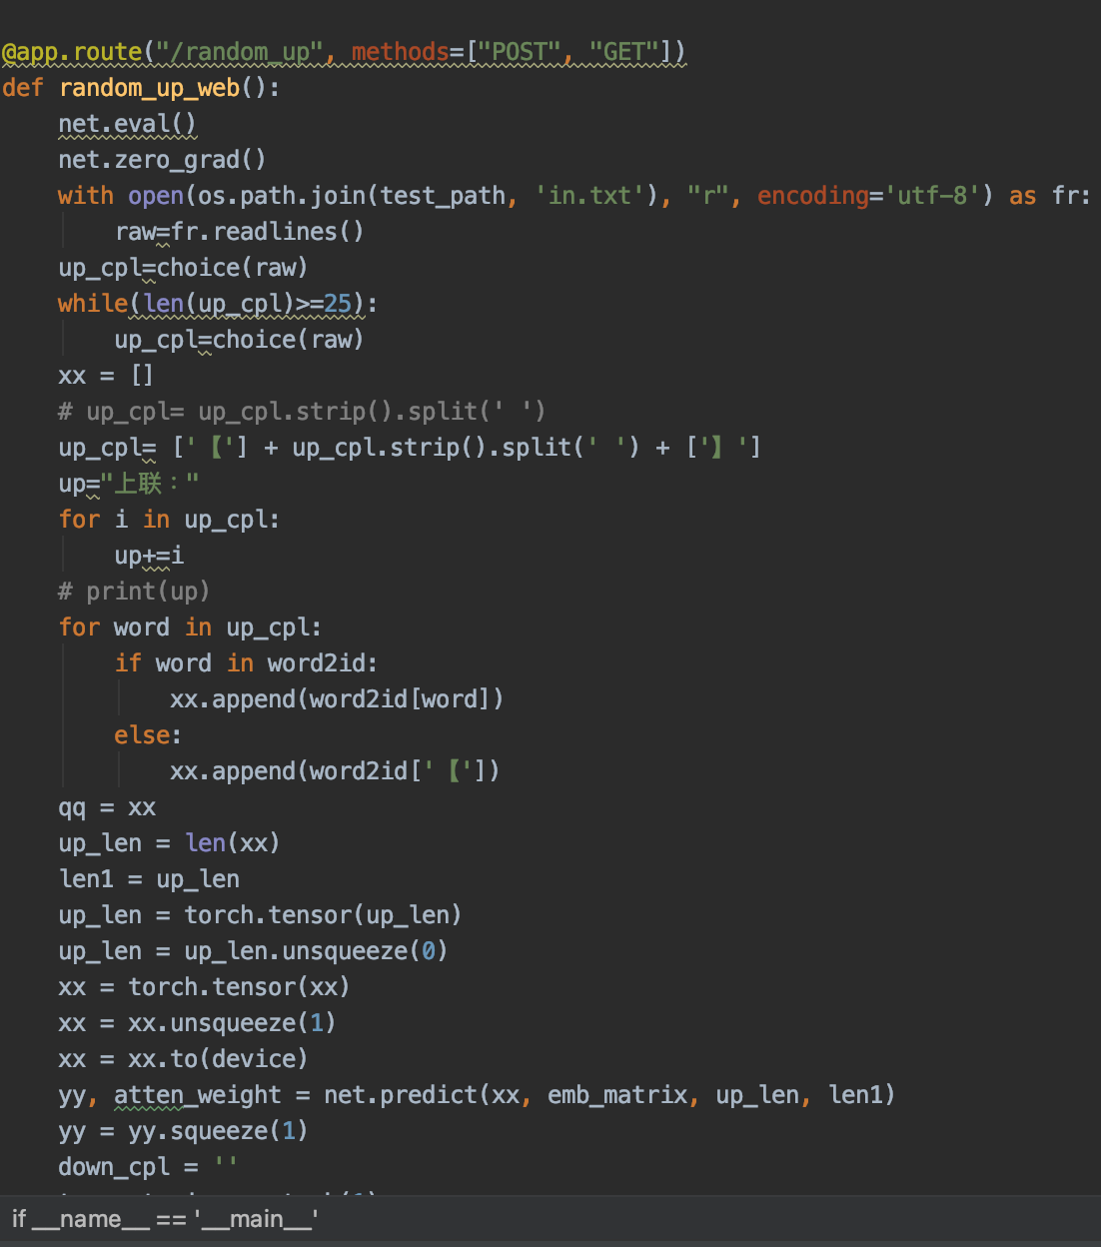
2 额外作业 - 实现网页版展示
@app.route作为函数装饰器将url路由和我们的函数绑定起来，当我们向它发送POST或GET（这些被称为http方法）请求时，random_up_web函数就会响应请求，根据输入（这里不需要输入）运行程序并返回输出作为response

Slide 10
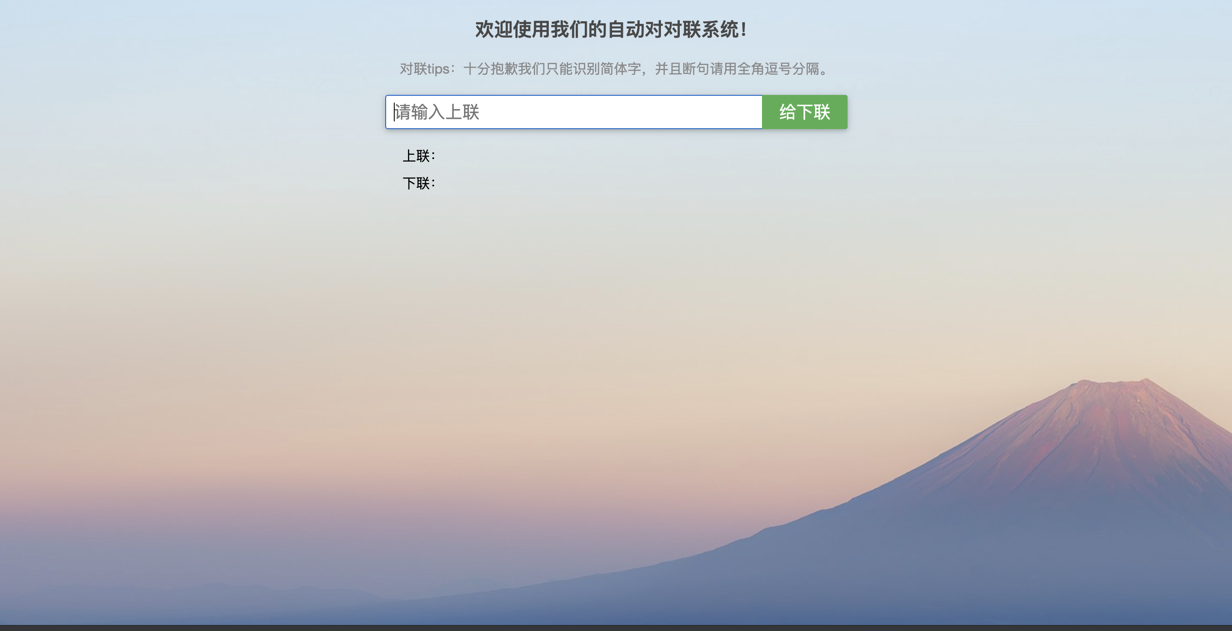
2 额外作业 - 实现网页版展示
最终效果

Slide 11
3 数据集和模型参考
可用数据集
一、Zixuan Chen 发布在github上的基于冯重朴_梨味斋散叶的新浪博客的70w条对联进行过滤了低俗和敏感内容的数据集【1】
模型
一、NLP教程：教你如何自动生成对联中的seq2seq+attention模型【2】
二、北师大基于四库全书预训练字向量（300维）【3】
三、 上述字向量获取 【4】

Slide 12
4 完成的工作
数据集处理
train函数的编写
将预训练字向量和原有模型的结合
通过模型产生对联（以及一个粗暴的改进方式）

Slide 13
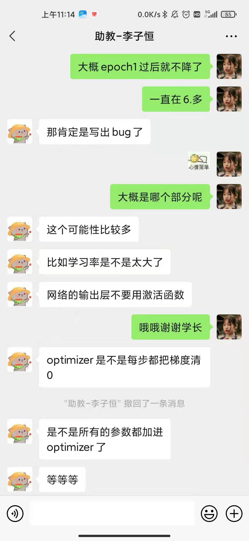
5 版本更迭及遇到的困难
1.0版本 根据自己写的数据处理和网上的模型拼凑，词向量直接用nn.Embedding（）获得
遇bug，loss（nn.CrossEntropyLoss）维持在6.9左右，对出来的句子都是形如
“”“pad”。“”之类的。
直接请教学长 修改后无效。

Slide 14
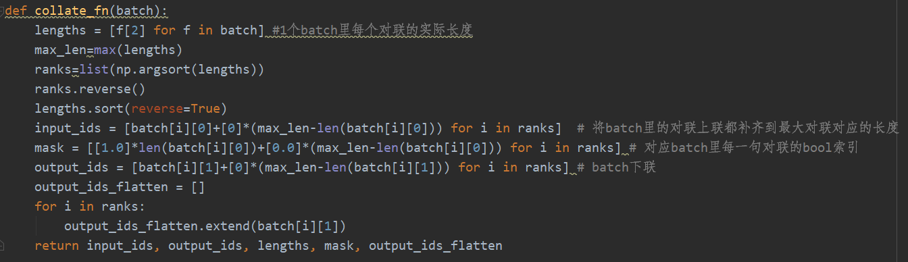
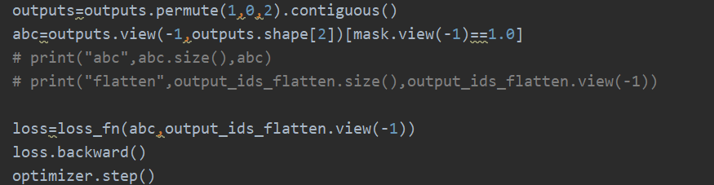
5 版本更迭及遇到的困难
1.0版本 解决
最后助教直接帮忙看了下代码，经过2个多小时终于找出bug。

Slide 15
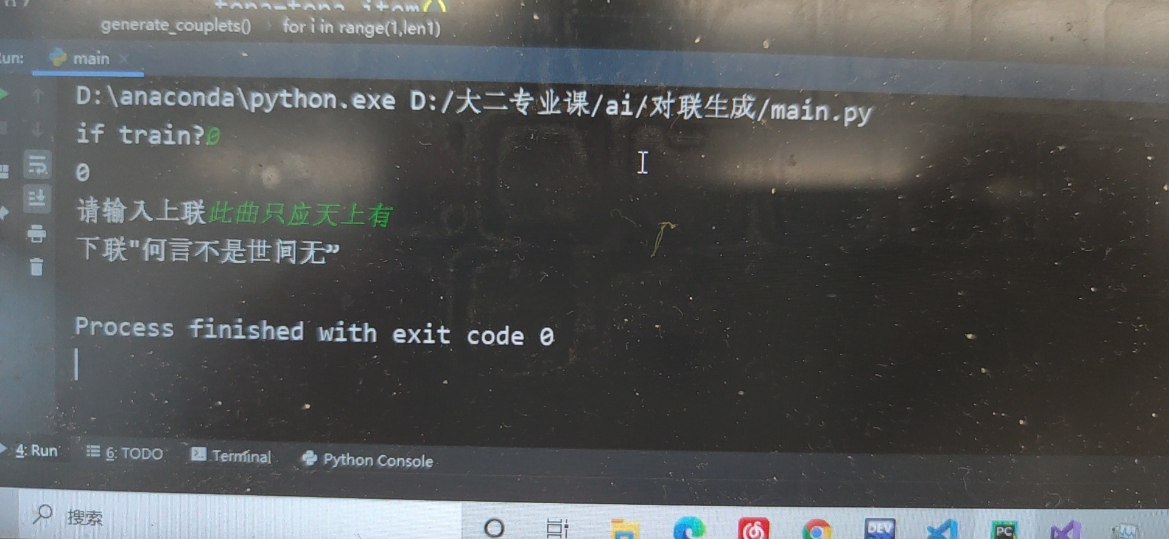
4版本更迭及遇到的困难
1.5版本 改完mask后 loss下降到6左右，对出的话依然只有标点符号。
听学长建议，将原模型中dropout层去掉（初始为0.1），将Encoder和Decoder中层数都变为1。
loss下降到5左右，出现完整的一句话。

Slide 16
5 版本更迭及遇到的困难
2.0版本 学长建议，使用预训练的词向量，于是找到北师大版本的字向量，直接使用字索引出对应向量作为Encoder输入，最终loss在4.8左右。
问题：对出来的话很生硬。
2.5版本 知道了预训练的载入方式，将北师大字向量的矩阵作为nn.Embedding参数。
问题：对联数据集中出现四库全书字向量中未出现的字，且所有标点符号都是北师大字向量中没有的。
解决：引入unknown并对下联产生的unknown用上联中符号替换（解决标点符号问题）

Slide 17
5 版本更迭及遇到的困难
3.0版本 --粗暴的解决
问题：对于上联中出现的叠字，下联有时无法生成叠字如：
千里茫茫若梦 生成 一年寂寞如烟
双眸璨璨如星 生成 一面玲珑似雪
与传统要求不符，又观察到生成的第一个字连续两次也还不错，于是对于上联中的叠字下联中将本应叠字的那个字改成前一个的重复
一年寂寂如烟
一面玲玲似雪

Slide 18
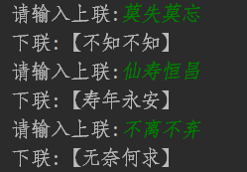
6 局限与不足
局限： 1 预训练字向量采用四库全书作为训练样本，对于白话文的对联效果受限
2 训练集中某些结构（如叠字）较少出现。
不足：1对于叠字，没有学到其规律而是人为加上
2对于有些ABAC式结构同理，当然可以加上条件判别使其如上满足。

Slide 19
7 训练时间与参数规模
20epoch 用自己电脑（NVIDIA GeForce GTX 1650）训练16h.
model大小 89869Kb（emb_dim=300 hid_dim=128 Encoder和Decoder 用Gru numlayer=1，Attention（hid_dim+encoder_output->hid_dim））

Slide 20
8 演示

Slide 21
参考网站
【1】https://github.com/v-zich/couplet-clean-dataset
【2】https://blog.csdn.net/weixin_34177064/article/details/88678641
【3】https://github.com/Embedding/Chinese-Word-Vectors
【4】https://zhuanlan.zhihu.com/p/99362164

Slide 22
Thanks for listening

